Slide 1
SESION 05

Slide 2
CI: Continous Integration. Consiste en aplicar un set de instrucciones (Pipeline) a
un repositorio cada vez que ocurre una integración (Commit con Push al repositorio).
CD: Continuous Deployment. Permite aplicar un set de instrucciones (Pipeline) a un repositorio cada vez que se requiere desplegar en un ambiente (productivo, testing, desarrollo). Estas instrucciones permiten desplegar la aplicación y configurar.

Slide 3
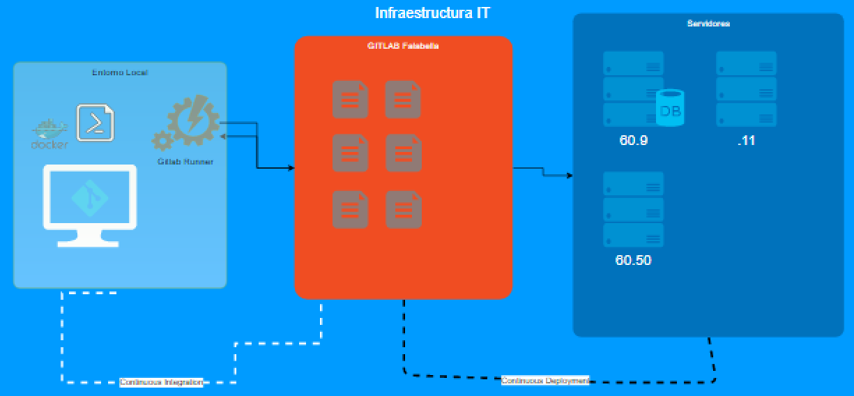

Slide 4

MLOps =

Slide 5
MLOps
Una lista de principios y prácticas utilizadas para estandarizar la gestión del ciclo de vida de Machine Learning.
Es la integración entre el desarrollo y la operacionalización del modelo.
Equipos colaboran con crear, automatizar, testear y monitorear el pipeline del modelo.
Basado en los principios devops de integración continua entrega continua y capacitación continua

Slide 6
Flujo tradicional para la orquestación de ejecución de modelos de ML

Slide 7






Data wrangling
Data transformations
Data acquisition
Exploratory Data Analysis
Data pre- processing
Business Understanding/ Requirement gathering
Identify data sources
Identify data formats
Make source connections
Create data lake
Data
visualization
Machine Learning Lifecycle
OPYRIGHT © 2016, EVERIS. ALL RIGHTS RESERVED.

Slide 8
Data wrangling
Data transformations
Data acquisition
Exploratory Data Analysis
Data pre- processing
Business Understanding/ Requirement gathering
Identify data sources
Identify data formats
Make source connections
Create data lake
Data
visualization
Clean the data
Transform the data (Joins, string functions, mathematical ops , etc)
EDA – initial investigation of data to discover patterns, detect outliers, spot anomalies, test hypothesis
Visualize data in graph, heat maps, bar charts etc
Machine Learning Lifecycle

Slide 9

Data wrangling
Data transformations
Model Selection
Model building
Data acquisition
Exploratory Data Analysis
Data pre- processing
Business Understanding/ Requirement gathering
Identify data sources
Identify data formats
Make source connections
Create data lake
Model
Validation/testing
Model training
Data
visualization
Clean the data
Transform the data (Joins, string functions, mathematical ops , etc)
EDA – initial investigation of data to discover patterns, detect outliers, spot anomalies, test hypothesis
Visualize data in graph, heat maps, bar charts etc
Select the algorithm as per use case
Split the data
Train the model on bigger chunk
Validate and test the trained model on the remaning chunk
Try different combinations of data , algorithm, features
Hyperparameter tuning
Machine Learning Lifecycle
OPYRIGHT © 2016, EVERIS. ALL RIGHTS RESERVED.

Slide 10

Data wrangling
Data transformations
Model Selection
Model building
Data acquisition
Exploratory Data Analysis
Data pre- processing
Business Understanding/ Requirement gathering
Identify data sources
Identify data formats
Make source connections
Create data lake
Model
Validation/testing
Model training
Data
visualization
Clean the data
Transform the data (Joins, string functions, mathematical ops , etc)
EDA – initial investigation of data to discover patterns, detect outliers, spot anomalies, test hypothesis
Visualize data in graph, heat maps, bar charts etc
Select the algorithm as per use case
Split the data
Train the model on bigger chunk
Validate and test the trained model on the remaning chunk
Try different combinations of data , algorithm, features
Hyperparameter tuning
Model Deployment
Model deployment in form of webservices .API
Machine Learning Lifecycle
OPYRIGHT © 2016, EVERIS. ALL RIGHTS RESERVED.

Slide 11

Data wrangling
Data transformations
Model Selection
Model building
Data acquisition
Exploratory Data Analysis
Data pre- processing
Business Understanding/ Requirement gathering
Identify data sources
Identify data formats
Make source connections
Create data lake
Model
Validation/testing
Model training
Data
visualization
Clean the data
Transform the data (Joins, string functions, mathematical ops , etc)
EDA – initial investigation of data to discover patterns, detect outliers, spot anomalies, test hypothesis
Visualize data in graph, heat maps, bar charts etc
Select the algorithm as per use case
Split the data
Train the model on bigger chunk
Validate and test the trained model on the remaning chunk
Try different combinations of data , algorithm, features
Hyperparameter tuning
Model Deployment
Monitoring
Model deployment in form of webservices .API
Machine Learning Lifecycle
OPYRIGHT © 2016, EVERIS. ALL RIGHTS RESERVED.

Slide 12

Data wrangling
Data transformations
Model Selection
Model building
Data acquisition
Exploratory Data Analysis
Data pre- processing
Business Understanding/ Requirement gathering
Identify data sources
Identify data formats
Make source connections
Create data lake
Model
Validation/testing
Model training
Data
visualization
Clean the data
Transform the data (Joins, string functions, mathematical ops , etc)
EDA – initial investigation of data to discover patterns, detect outliers, spot anomalies, test hypothesis
Visualize data in graph, heat maps, bar charts etc
Select the algorithm as per use case
Split the data
Train the model on bigger chunk
Validate and test the trained model on the remaning chunk
Try different combinations of data , algorithm, features
Hyperparameter tuning
Model Retraining
Model Deployment
Retraining on new data
Monitoring
Model deployment in form of webservices .API
Machine Learning Lifecycle
OPYRIGHT © 2016, EVERIS. ALL RIGHTS RESERVED.

Slide 13
Roles y responsabilidades
Rol | DEscripciòn
Technical Product Owner | Es el lider de los DS encargado de planificar la comunicación y gestión del equipo en un proyecto o MVP en particular.
Machiler Learning Engineer | Es el encargado de poder gestionar las necesidades de los Data Scientist habilitando estándares (habilita puntos de calidad de modelado) en la productivización de modelos, colabora con los data engineers en la aplicación de estrategias de ejecución y ayudar a escalarlos a modelos de nivel de producción.
Data Scientist | Es el encargado de realizar la co-creación de modelos de ML orientados a los cuales tienen como objetivo el conseguir información valiosa (insights).
Data Engineer | Es el encargado de operativizar, planificar y orquestar la mejor estrategia de ejecución con la finalidad de optimizar los costos y rendimientos del modelo, a su vez de estar apoyado de estándares y políticas de seguridad alineados con los lineamientos .

Slide 14
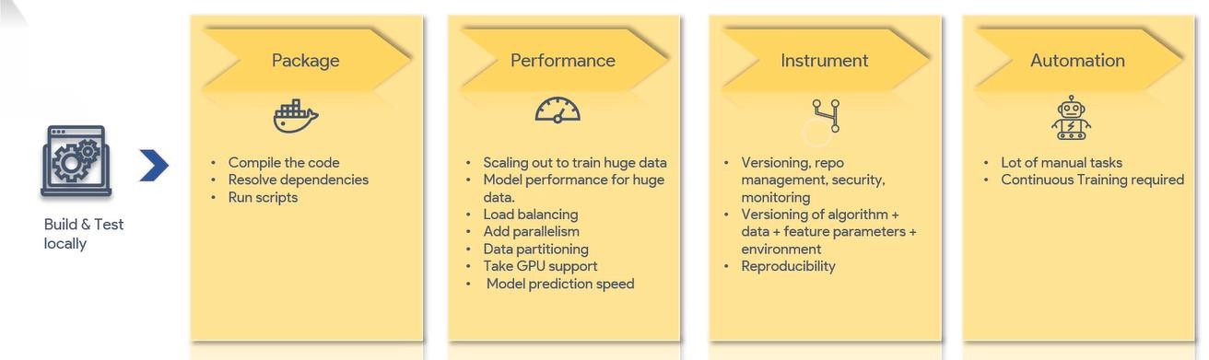
Actividades para productivizar un modelo de ML

Slide 15
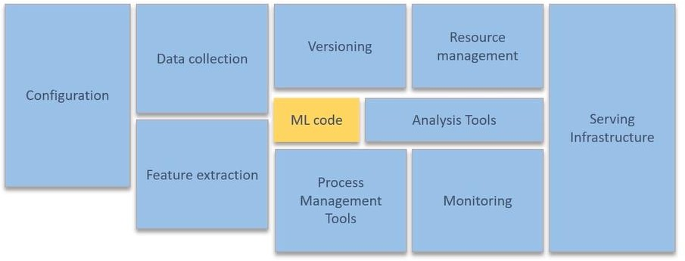
Deudas técnicas en ML

Slide 16
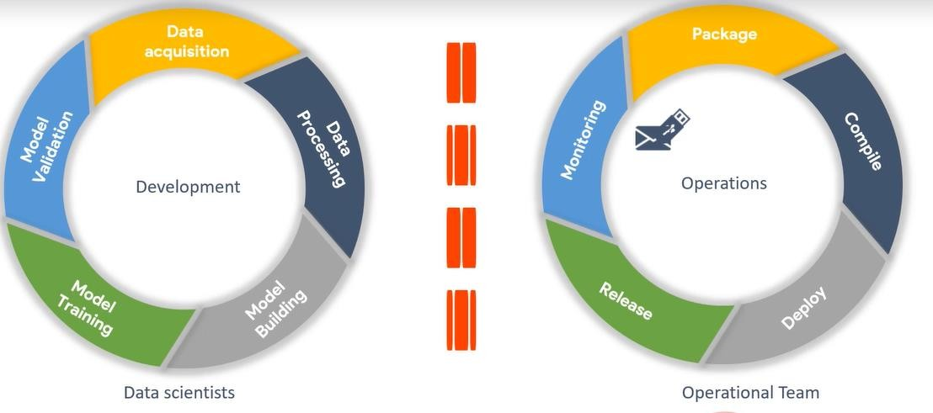
Desafíos

Slide 17
Desafíos
Que son las dependencias requeridas?
Paquetes requeridos?
Que características son necesarias para el modelo? Que indicador representa las variables de salida?
Se encuentra el modelo ya trabajando en
producción?

Slide 18
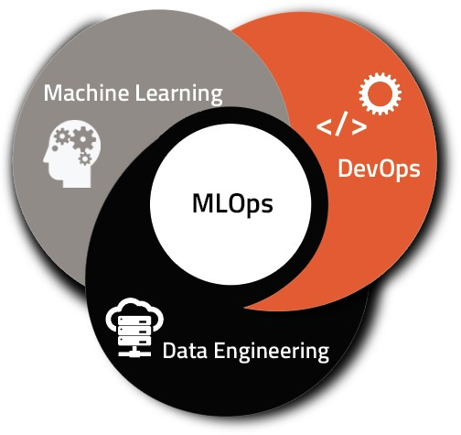
MLOps
una
cultura de principios
establecidos,
en un mundo de
pautas definidas
aprendizaje automático para integrar/adaptar a la perfección la fase de
desarrollo con la fase operativa

Slide 19
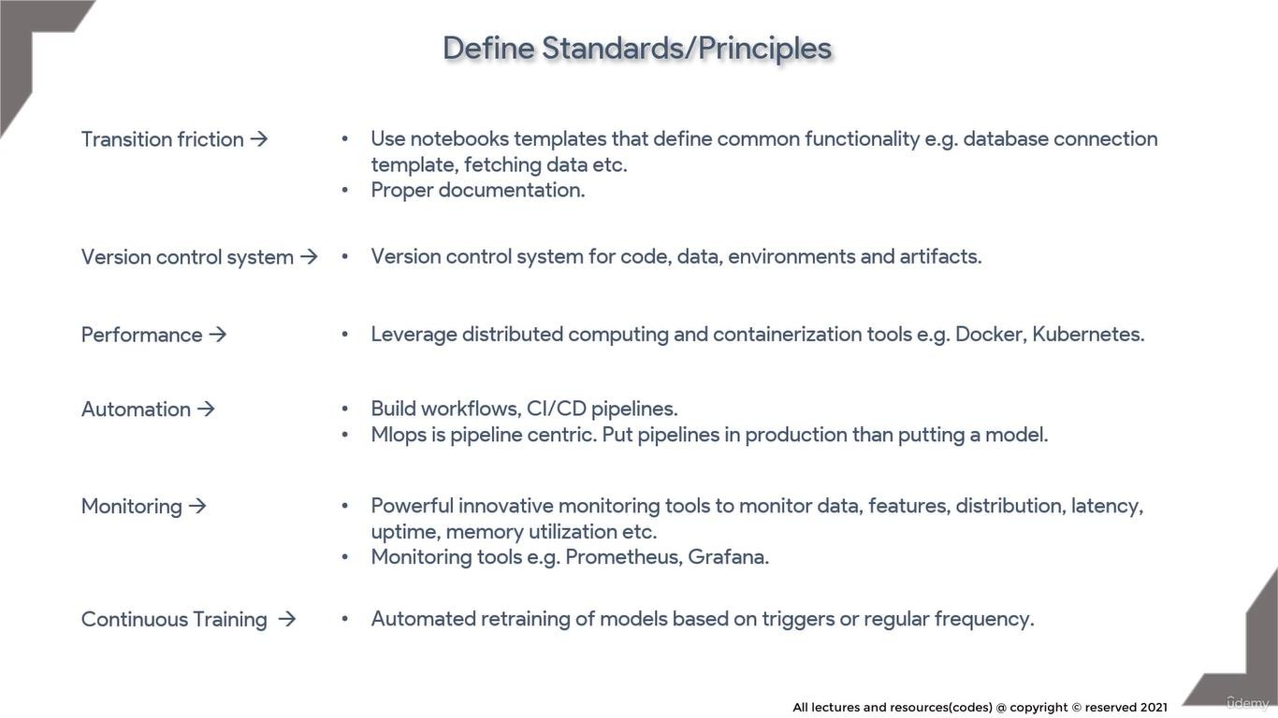

Slide 20
Flujo Actual para la orquestación de ejecución de modelos de ML

Slide 21























Versioning
Data preparation
Model trainig
Model evaluation
Model validation
Source code
Code Repository
CI. Build & test
pipeline
Package
Orchestrated experiment
Experimentation/Development Stoging/Production
CD.
Deployment Pipeline
Data
extraction
Data preparation
Model
Training
Model evaluation
Model
validation
Trained Model
Model registry
Automated pipeline
Model
Serving
Continuos Training
Prediction Service
Triggers
Monitoring

Slide 22
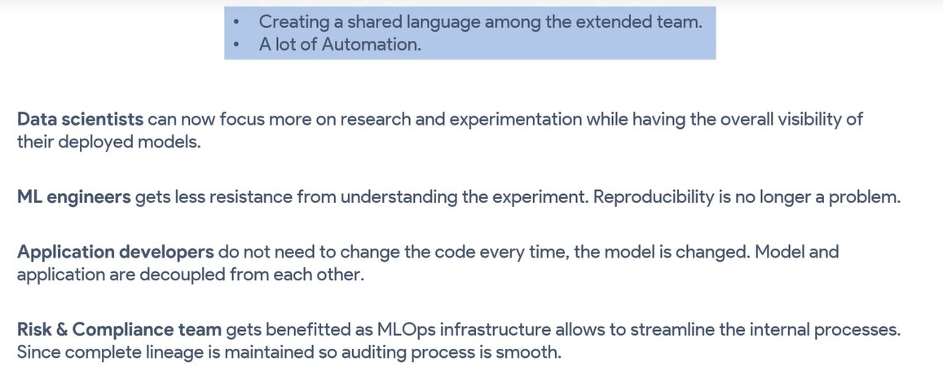
Beneficios

Slide 23
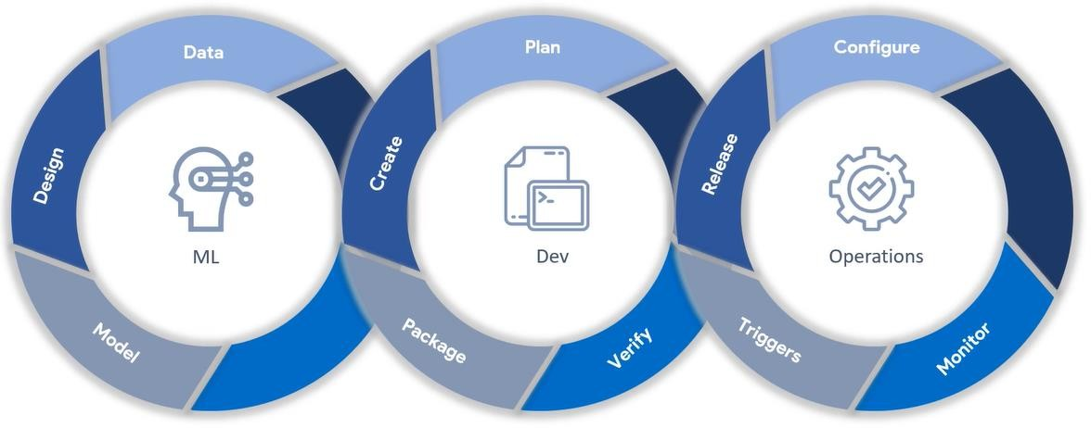
ML Stack Development

Slide 24



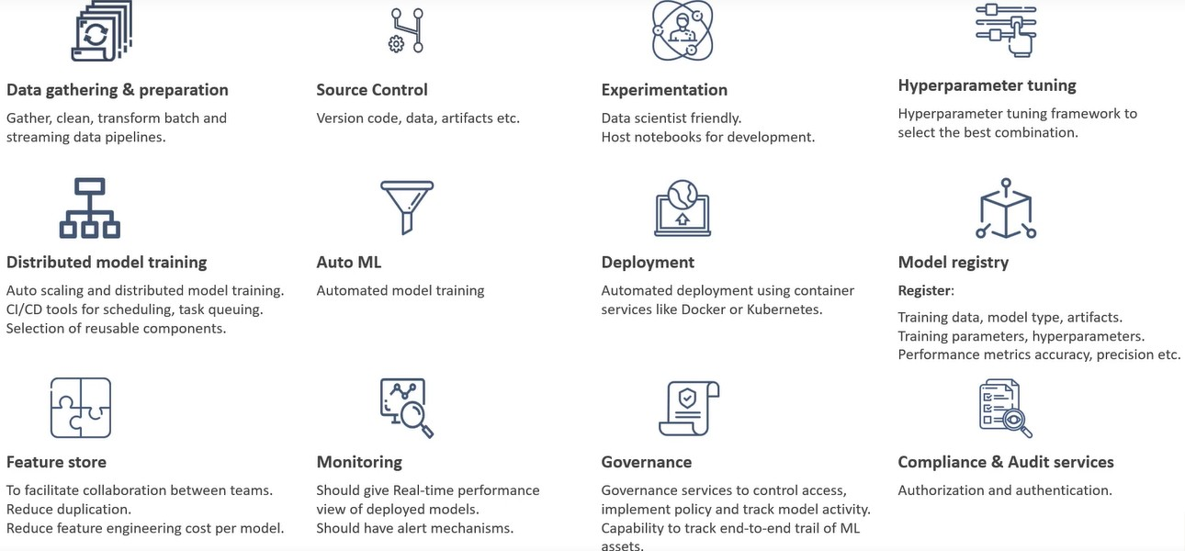

Slide 25

ML Ops

Slide 26

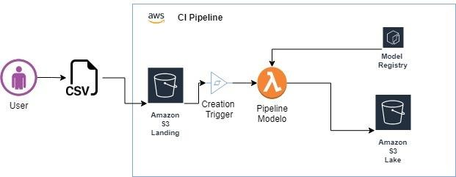
MLOPS – CI/CD
Arquitectura de Ejecución de
Modelo:
El Data Scientist ingresa un set de datos (archivo.csv) dentro de un bucket del S3.
Cuando se ingresa un archivo se dispara un trigger de ejecución de lambda.
El lambda reconoce el archivo enviado, obtiene el modelo del contenedor (ECR), y ejecuta el modelo.
Los resultados del modelo son almacenados en una ruta de S3, para ser analizados por el DS.
https://app.diagrams.net/

Slide 27
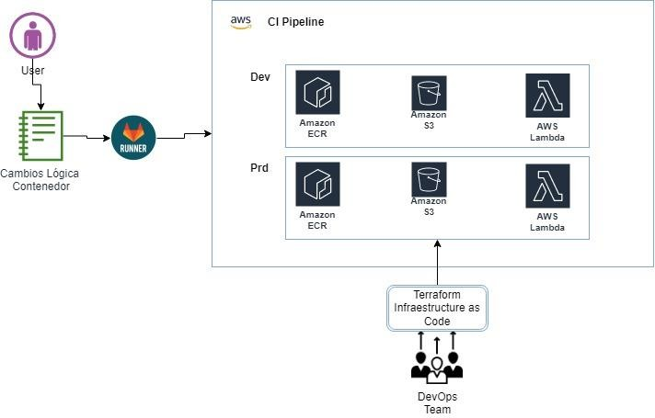
MLOPS – CI/CD
Arquitectura de MLOps para la operacionalización de aplicaciones de ML:
1. En caso se desee actualizar la
lógica de
las imágenes se a actualizar el del modelo y
los
procederá repositorio actualizar ECR’s.
la imagen en
2. En caso
se
desee
la
crear/actualizar
infraestructura
procederemos
a obtener el repositorio del pipeline de terraform, luego se procederá a actualizar nuestra
estructura de terraform.
https://app.diagrams.net/
11 de abril de 2022 COPYRIGHT © 2016, EVERIS. ALL RIGHTS RESERVED.

Slide 28
Gracias
www.newhorizons.edu.pe

